Slide 1
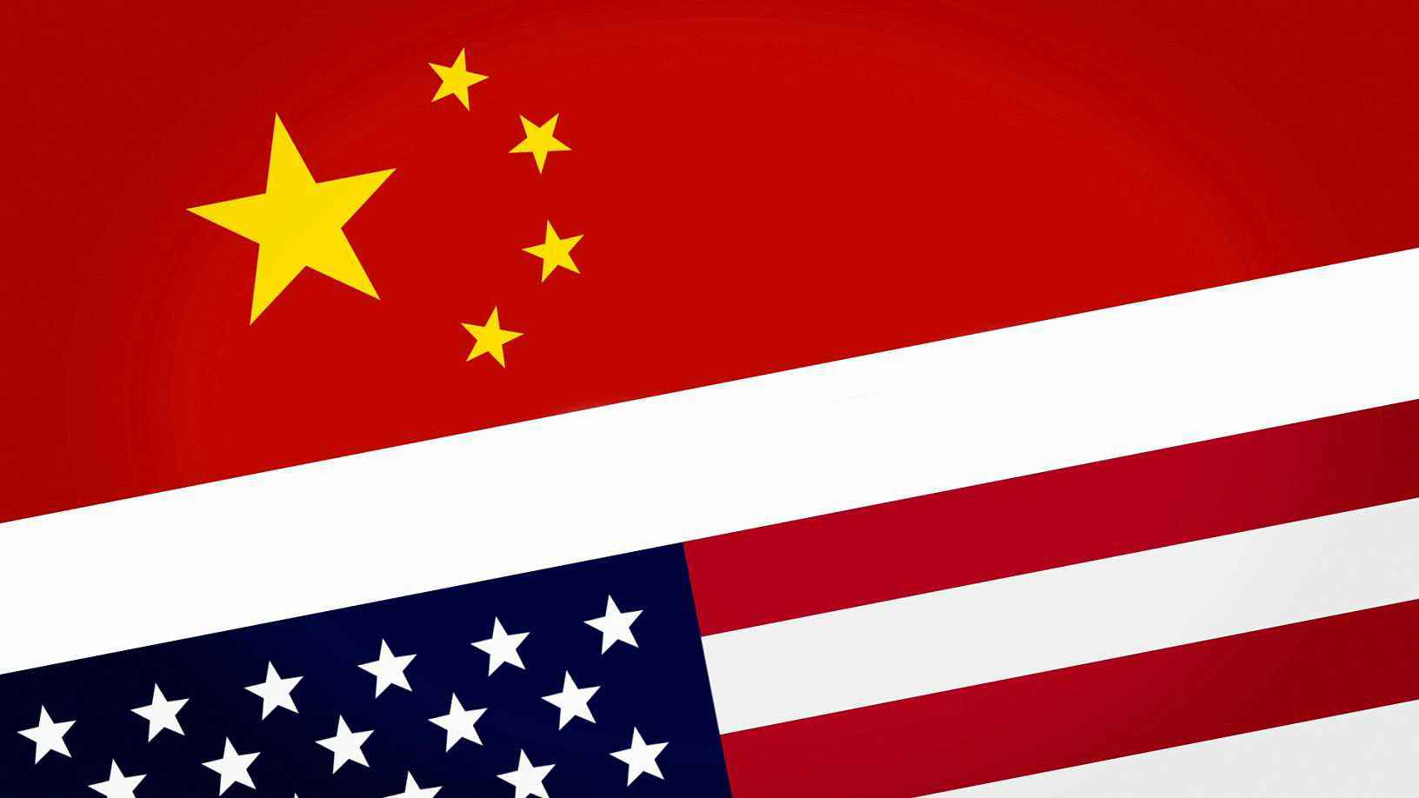
China-U.S. Cultural Differences
主讲人：田耀

Slide 2
目 录
01
02
03
04
05
文化
中美
文化
象征
中美文化
交流历史
回顾
中美
文化
差异
反应中美文化差异的电影

Slide 3
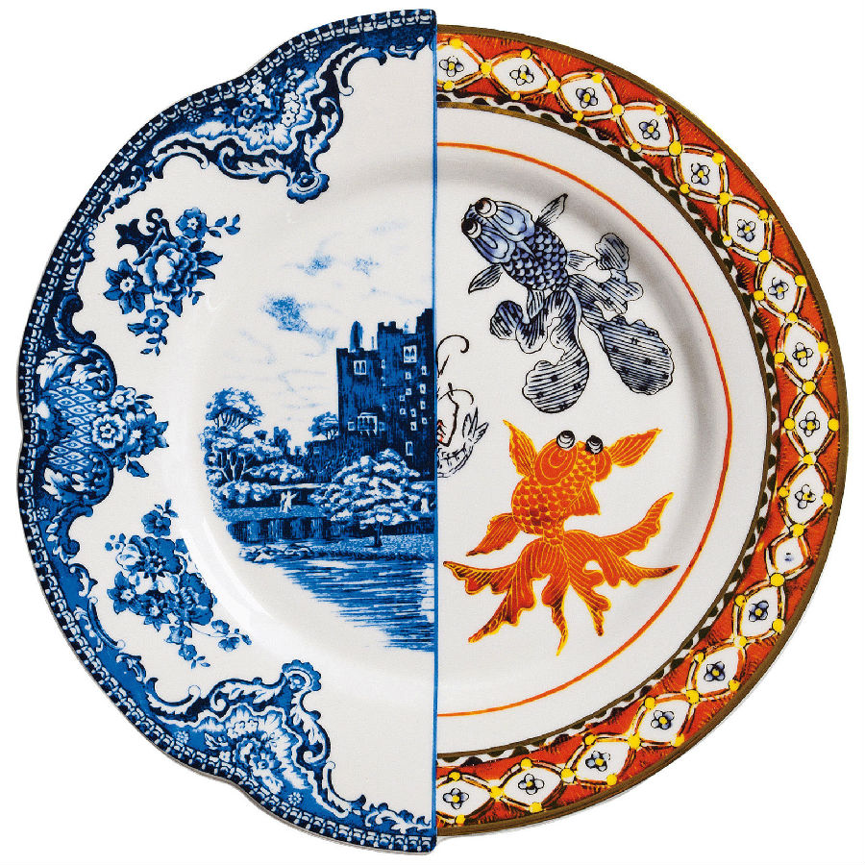
文化
Culture

Slide 4
文化 Culture
It can be defined in many different ways. (多种定义 )
In the words of anthropologist （人类学家）E.B. Tylor, it is "that complex whole which includes knowledge, belief, art, morals, law, custom and any other capabilities and habits acquired by man as a member of society.“
文化是一个复杂的整体,其中包括知识、信仰、艺术、道德、法律、风俗以及作为社会的一员人类 所获得的其他能力和习惯。

Slide 5
The Cambridge English Dictionary states that culture is “the way of life, especially the general customs and beliefs, of a particular group of people at a particular time.”
“文化”是一种生活方式,特别是指在特定时间特定的一群人的一般习俗和信仰, 。”
“Culture”is the set of customs, traditions, and values of a society or community, such as an ethnic group or nation.
“文化”是社会的一整套习俗,传统,和价值观,如一个民族或国家。

Slide 6
文化(culture)是一个非常广泛的概念，给它下一个严格和精确的定义是一件非常困难的事情。不少哲学家、社会学家、人类学家、历史学家和语言学家一直努力，试图从各自学科的角度来界定文化的概念。然而，迄今为止仍没有获得一个公认的、令人满意的定义。
笼统地说，文化是一种社会现象，是人们长期创造形成的产物，同时又是一种历史现象，是社会历史的积淀物。
确切地说，文化是凝结在物质之中又游离于物质之外的，能够被传承的国家或民族的历史、地理、风土人情、传统习俗、生活方式、文学艺术、行为规范、思维方式、价值观念等，是人类之间进行交流的普遍认可的一种能够传承的意识形态。

Slide 7
文化是人类通过长时间的劳动创造出来的，是社会的遗传。
文化包括价值观念，风俗习惯，各种知识等。
文化是由人们的内隐和外显的行为组成。
实际上，文化中的许多部分都是隐形的。文化好比一座冰山，我们看到的只是一小部分，而我们看不到的却是绝大部分。
在生活中，我们可以看到的有精美服饰、手工制品、美食、建筑、文学艺术作品、科技成果等。
而习俗观念、信仰、人与人之间的关系、人与自然的关系等，都是我们所看不到的。
今天让我们一起来探索中美文化的差异以及其形成的原因。

Slide 8
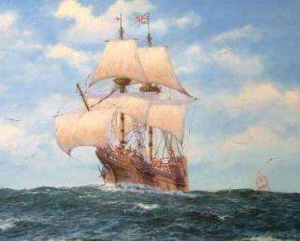
美国-历史
美洲原住民在这块土地上居住了15,000余年。
欧洲从15世纪末开始殖民美洲。
1607年，第一个英格兰人殖民区成功地在维吉尼亚州建立。
除今天的加拿大外，英国在北美洲共建立了13个殖民地。
1620年，一百余名英国清教徒
乘五月花号来到新大陆 8

Slide 9
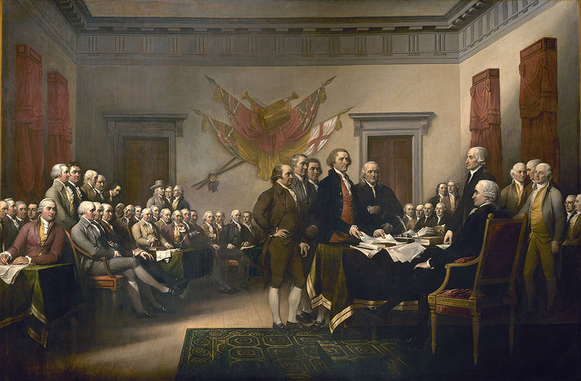
在1760年代和1770年代，13个美洲殖民地与英国之间的紧张关系最终引发了革命战争。
殖民地的代表们在1776年7月4日签下了《美国独立宣言》。
在独立战争（1775年－1783年）中，乔治·华盛顿领导13个殖民地组成的大陆军团对抗英军。
大陆军团终于击败英军，英国于1783年签下了《巴黎条约》，正式承认美国的独立。
各殖民地的代表签订独立宣言时的场景

Slide 10
多元文化国家美国
自大约五百多年前第一批欧洲人移居到美国之后，又有世界各地的不同种族的人移居到美国。
因为移民来自不同的国家，有着不同的文化背景，自然文化差异十分突出；正是因为差异十分突出，所以人们就不特别注重统一性。
久而久之，美国人的文化习俗中形成了较高程度的宽容性（tolerance），对异质文化和不同评议持容忍、可接受的态度。
美国社会里可行的习俗要比世界上其他国家来得宽泛。人们也经常把美国称之为“多元文化国家”。

Slide 11
中国文化 Chinese Culture
中国优秀的传统文化是中华民族先哲留下的一份厚重遗产。它凝结积累着民族的智慧，是全体中华民族创造的结晶。
道、佛、儒等对中国文化所产生的影响最为深刻。
特别是儒家的礼学在中国的思想界一直占据着统治地位。
高度重视伦理观念和精神力量;
注重人伦政治;
强调非常严格的等级观念;
但是，也会产生相当程度的制约作用。
导致了19世纪的中国起码比国际社会整整落后了近200年。 11

Slide 12
中国文化与外来文化相互交融
中国文化的发展是中国各种思想流派共同作用的结果。
中国文化本身就在不断地学习和借鉴世界优秀文化。正是由于它善于接受和消化外来文化的优良成果，所以它能长期地独立发展。
在中国文化数千年的发展过程中，大规模引进、消化外来文化的历史曾经发生过两次：
1. 公元2～11世纪，由印度传入佛教文化；
2. 17世纪以来，西方文化对中国实施的大规模文化扩张。 12

Slide 13
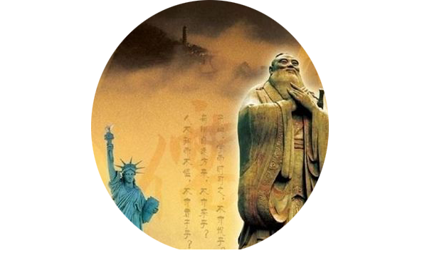
文化象征

Slide 14
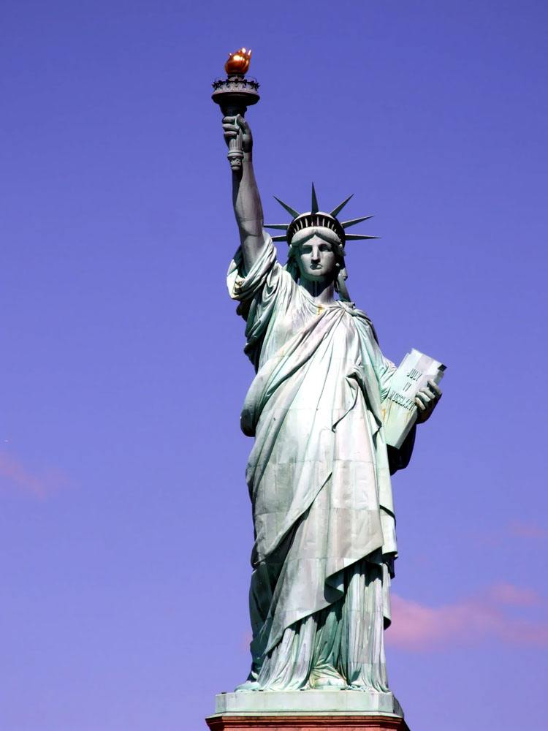
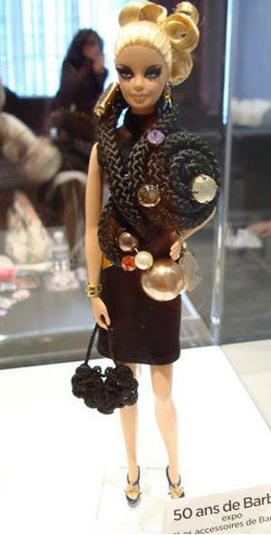
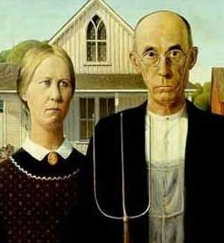
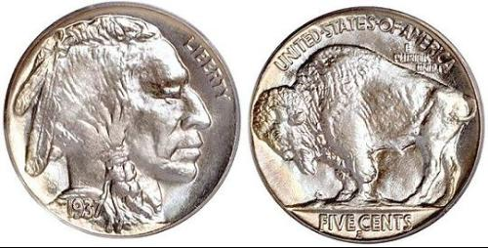
美国文化的五大象征
1. 自由女神像 Statue of Liberty
2. 芭比娃娃 Barbie Doll
3. 《美国哥特式》“the United States Gothic”
4. 野牛镍币 Buffalo nickel
5. 山姆大叔 Uncle Sam

Slide 15
自由女神像Statue of Liberty
又称自由照耀世界（Liberty Enlightening the World）
是法国在1876年赠送给美国的独立100周年礼物。
位于美国纽约州纽约市哈德逊河口附近。
法国著名雕塑家巴托尔迪历时10年艰辛完成了雕像的雕塑工作。
自由女神穿着古希腊风格的服装，所戴头冠有象征世界七大洲及四大洋的七道尖芒。女神右手高举象征自由的火炬，左手捧着刻有1776年7月4日的《独立宣言》，脚下是打碎的手铐、脚镣和锁链。她象征着自由、挣脱暴政的约束。
自由女神像高46米，加基座为93米，重225吨，是金属铸造，置于一座混凝土制的台基上。底座是一个美国移民史博物馆。
1984年，自由女神像被列为世界文化遗产。 15

Slide 16
芭比娃娃, Barbie Doll
芭比娃娃（Barbie）是20世纪最广为人知及最畅销的玩偶；
由Ruth Handler发明；
于1959年3月9日举办的美国国际玩具展览会上首次曝光。
芭比娃娃的名称来自Ruth Handler的女儿芭芭拉的昵称。
芭比已经远远超越了玩具的定义，成为一个不朽的文化符号。 16

Slide 17
《美国哥特式》 "the United States Gothic"
是一幅由艾奥瓦人格兰特∙伍德绘制的油画。
1930年8月，伍德在Iowa南部的一个小镇看到一所颇具哥特式风格的房子，给他留下了非常深刻的印象。他想象着一个农夫和他的女儿站在房子前面，然后拍下这个房子的照片带回了他的工作室。他请他62岁的牙医和他30岁的妹妹作为画中人物的模特，并让他们穿上19世纪维多利亚时期的衣服。
《美国哥特式》中老屋上的哥特式窗户，尤其是那个农夫庄重的表情，还有那个长脖子的妻子使画家于1930年一夜成名。该幅画表现了美国农民庄重的自豪感。 17

Slide 18
野牛镍币Buffalo nickel
于1911年由美国著名艺术家詹姆斯厄尔弗雷泽开始设计。
对美国西部开发的牺牲品野牛和印第安人的纪念。
镍币上的野牛和印第安人都以真实的原型进行创作。
野牛镍币是当今很多钱币爱好者最想要收集的硬币之一。

Slide 19
山姆大叔 Uncle Sam
“山姆大叔”是美国的绰号和拟人化形象。
这一绰号产生于1812年第二次美英战争时期。纽约州的洛伊城有一位肉类包装商，名叫山姆·威尔逊。纽约州长带领一些人前往其加工厂参观，看到牛肉桶上都盖有E.A.-U.S.的标记，便问是何意思。E.A.是一个军火承包商的名字，U.S.是美国的缩写。凑巧的是，“山姆大叔”的缩写也是U.S.，所以一个工人开玩笑地说，U.S.就是“山姆大叔”（Uncle Sam）。 19
19世纪40年代，一位美国漫画家将“山姆大叔”画成一个长着白头发、蓄着山羊胡子、头戴星条高帽，身穿红、白、蓝三色燕尾服和条纹长裤（美国星条旗图案）的瘦弱高个子老人。
1961年，美国国会确认“山姆大叔”为美国的象征。

Slide 20
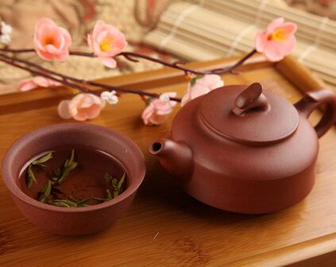
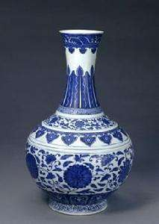
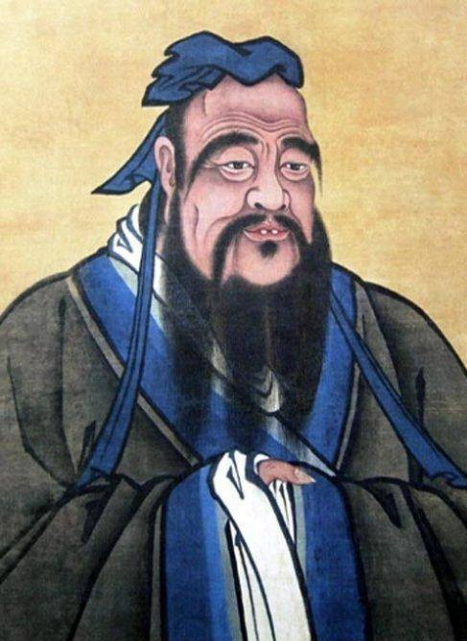
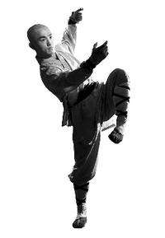
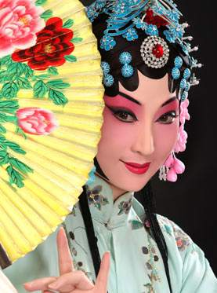
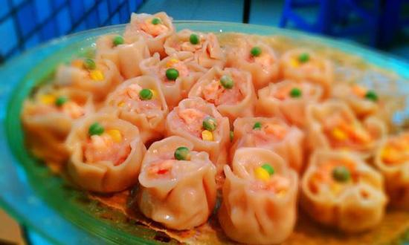
最能代表中国的八大文化
1. 茶道精神
2. 中国传统民族音乐
3. 瓷器
4. 中国饮食
5. 昆曲
6. 中国功夫
7. 儒家思想
8. 中医理念

Slide 21
一种精神——茶道精神
中国茶道是以修行得道为宗旨的饮茶艺术，其目的是借助饮茶艺术来修炼身心、体悟大道、提升人生境界。
中国茶道是"饮茶之道"、"饮茶修道"、"饮茶即道"的有机结合。"
中国茶道集宗教、哲学、美学、道德、艺术于一体，是艺术、修行、达道的结合。
中国茶道既是饮茶的艺术，也是生活的艺术，更是人生的艺术。 21

Slide 22
一种音乐——中国传统民族音乐
中国传统民族音乐是用中国传统乐器以独奏、合奏形式演奏出来的。
十大古曲、各种传统乐器、各具特色的民族歌曲、民族舞蹈等等，中国传统民族音乐有着庞大的体系和深刻的文化内涵。
中国民族音乐一般分为五大类，即歌曲、歌舞音乐、说唱音乐、戏曲音乐和器乐。每类音乐又各有多种体裁、形式、乐种和作品。22

Slide 23
一种精致——瓷器
中国是世界上率先发明瓷器的国家。
它在技术和艺术上的成就，传播到世界各国，并深刻影响了其陶瓷和文化的发展，为我国赢得"瓷器之国"的盛誉。
"瓷器"的发明始于汉代，至唐、五代时渐趋成熟；至宋代为瓷业蓬勃发展时期，定、汝、官、哥、均等窑，名垂千古;元代青花和釉里红等新品迭出;明代继承并发展了宋瓷传统，宣德、成化窑制品，尤为突出；清代风格古雅浑朴，比前时稍逊，却胜在精巧华丽、美妙绝伦，康熙、雍正、乾隆时所制器物，更是出类拔萃，令人叫绝。

Slide 24
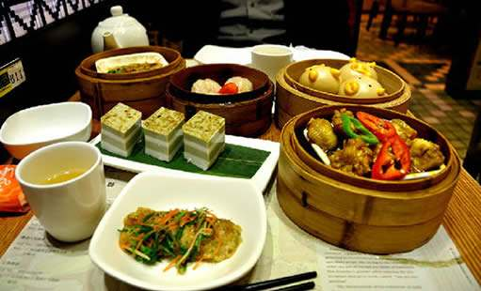
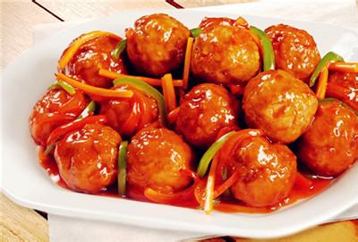
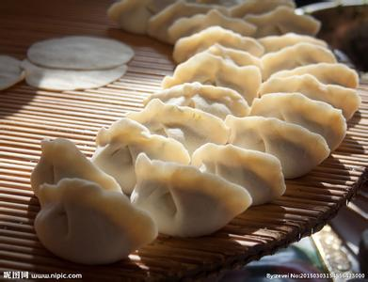
一种诱惑——中国饮食
在阴阳五行哲学思想、儒家伦理道德观念、中医营养摄生学说，还有文化艺术成就、饮食审美风尚、民族性格特征诸多因素的影响下，形成了博大精深的中国饮食文化。
从外延看，中国饮食文化可以从时代与技法、地域与经济、民族与宗教、食品与食具、消费与层次、民俗与功能等多种角度进行分类，展示出不同的文化品味，体现出不同的使用价值，异彩纷呈。
从影响看，中国饮食文化直接影响到日本、蒙古、朝鲜、韩国、泰国、新加坡等国家，是东方饮食文化圈的轴心。中国的素食文化、茶文化、酱醋、面食、药膳、陶瓷餐具和大豆等，都惠及全世界数十亿人。

Slide 25
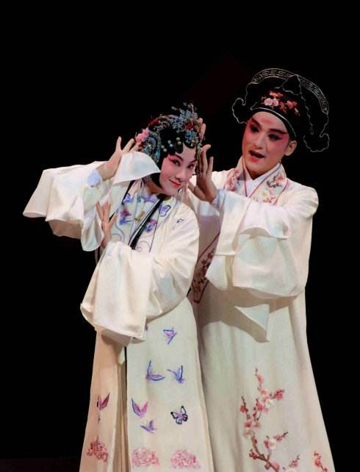
一种戏曲——昆曲
2001年，昆曲被联合国教科文组织宣布为"人类口头和非物质文化遗产代表作"。
600年前，昆曲诞生在江苏昆山一带，以宋词音乐为基础，融合了江南民歌小调，唱词则主要来自当时文人的创作，同样也沿袭了唐诗宋词的创作传统，用诗一样的语言去抒发情感，就如江南的园林一样，都是当时中国文人精心营造的艺术生活典范。
昆剧是中国戏曲史上具有最完整表演体系的剧种，在我国文学史、戏曲史、音乐史、舞蹈史上占有重要地位。 25

Slide 26
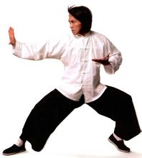
一种震撼——中国功夫
中国功夫源远流长上千年，不仅历史悠久，内涵丰富，博大精深，更因其浓厚的神秘色彩而为中外所瞩目。
中国功夫有其深刻的文化内涵。讲求礼、苦、超越。首先讲求礼，练武的人首先是知礼，为了制止打人，而不是为了打人。苦，要求练武的人要有吃苦耐劳精神，不仅要练武吃苦，而且要在工作中，生活中，都要有一种心理的承受力。具有一种百折不挠的精神。
中国功夫是中国人民长期积累起来的一宗宝贵文化遗产。

Slide 27
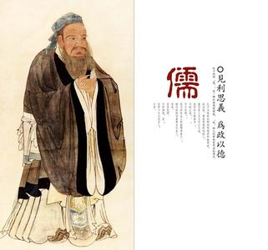
一种智慧——儒家文化思想
以孔子为代表的儒家思想，是中国历史上时间最长，影响最大的思想学派，历来以思想政治方式对中国社会的发展产生着重大的影响。在西方，尽管形态不一，但儒家思想还是在产生着积极的影响。
儒家思想讲求“和”、讲求“天人合一”，追求一种通过对天、地、人的融会贯通而达到的的“道”。讲求阴阳变化，追求“中庸”的和谐。不管是孔子的“仁爱”思想，还是孟子的“老吾老以及人之老”、“天人合一”思想等都在探讨和谐，人与人的和谐，人与自己内心的和谐，人与自然的和谐。这些思想在全球化的今天对于处理国与国之间的关系都是有益的借鉴。 27

Slide 28
一种理念——中医理念
中医指中国传统医学，是研究人体生理、病理，以及疾病的诊断和防治等的一门学科。
中医学以阴阳五行作为理论基础，将人体看成是气、形、神的统一体，通过望、闻、问、切，四诊合参的方法，探求病因、病性、病位、分析病机及人体内五脏六腑、经络关节、气血津液的变化、判断邪正消长，进而得出病名，归纳出证型，以辨证论治原则，制定“汗、吐、下、和、温、清、补、消”等治法，使用中药、针灸、推拿、按摩、拔罐、气功、食疗等多种治疗手段，使人体达到阴阳调和而康复。 28

Slide 29
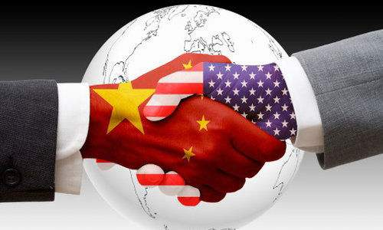
中美文化交流
历史回顾

Slide 30
中美文化交流历史回顾
早在四十多年前，当代美国杰出的历史学家入江昭(Akira Iriye),在其《跨越太平洋：美国 东亚关系秘史》一书中就揭示中国人与美国人是两个“最有历史意识的民族”，他强调中美之间的健康关系必须建立在双方真正对话层面，通过对话来减少彼此的误解并增加理解。
费正清在他的《美国与中国》一书的第一版中也写道:
研究中美关系真实历史背景“不是奢侈品，而是必需品”

Slide 31
美国人如何开始了解中国
在19世纪初美国人主要是通过传教士了解中国的。19世纪30年代美国传教士开始进入中国。他们通常受过较好的教育，为了传教他们还要学习汉语、中国的风土人情和政治。
第一位来华的美国基督教传教士：埃力亚布里奇曼(Elijah C.Bridgman,1810-1861)。1832年出版《中国宝库月刊》(Chinese Repository)向美国和欧洲读者介绍中国文化。
第二个来华的美国传教士：塞缪尔威廉斯(Samuel W.Williams,1812-1884)。他是19世纪美国最知名的汉学家。1848年他写的《中央王国》(The Middle Kingdom)一书是第一部由美国人编写的关于中国历史和文化的学术著作，它澄清了当时美国人对中国的一些误解，并对中国文化给予高度的评价。

Slide 32
外国传教士在中国开办的教会学校早期均为初级而且规模都很小。到19世纪80年代美国开始在上海、北京、山东、直隶等地开办高等学校。除了宗教和英语之外，这些学校还教授理、工、农、医等自然科学。
到19世纪末20世纪初随着中国废科举、兴新学的开展中国各大城市纷纷兴办大学，美国教会学校也有了较快的发展。1914年美国在中国开设的初等教会学校近2000所，有学生45000名，中高等教会学校286所，有学生2300名。
即使在中国官办的大学里，教学和管理工作也多由美国人主持。因此中国早期的大学几乎完全掌握在美国人手里。

Slide 33
进入20世纪20年代以后，随着中国革命运动的兴起，要求收回教育权的呼声日益高涨，美国在华的教会势力和教会学校受到了严重打击。
到了30年代初期，大多数大学的校长已由中国人担任，不少国立和私立大学相继建立，美国教会大学的影响越来越小。最后美国在华教会学校以私立学校的形式纳入国民政府的教育体系。中美不平等条约和美国人在华特权激起了中国人的反美情绪。
1924年以后很多来华传教和办学的美国青年由于同情中国人民的爱国情绪或觉得自己在中国已经无事可做纷纷离开中国。

Slide 34
美国对中国的宗教和文化渗透是中美文化交流史上出现的一种特有现象。这一现象对中国的思想和文化既有负面的影响，也有正面的影响。
传教士带来的以基督教为代表的西方文化从一开始就受到了以孔孟之道为代表的中国传统文化的强烈抵制。但很多人在抵制基督教在中国传播的同时，也抵制了西方先进的科学技术在中国的传播。
不可否认美国传教士在中国传教兴学，向中国人民介绍了西方的思想和文化，并把中国的文化传播到美国，在中美文化交流史上是一个重要的篇章。

Slide 35
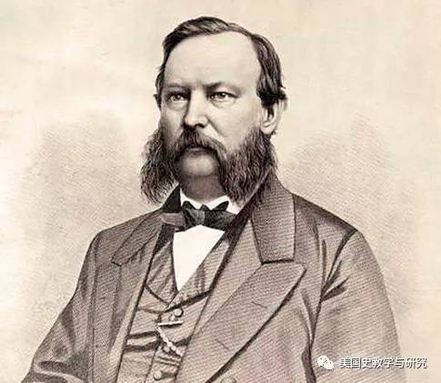
蒲安臣Anson Burlingame
中国近代外交的第一次重大活动是1868年的所谓蒲安臣使团。
蒲安臣不是一般的美国人，他在接受满清政府任命为中国外交官时，他事实上还是1861-1867年间美国驻华公使，只是在接受清朝政府任命之后才向美国政府辞职。
为什么中国人要任命一个美国人作为中国近代第一个真正意义上的外交使团的实际负责人？

Slide 36
蒲安臣Anson Burlingame
大清帝国尽管在鸦片战争后国门大开，被迫进入国际社会，并在洋人的胁迫之下签订了一个又一个不平等条约。
中国直到1901年才有真正意义上的外交部，它没有一部真正意义上的国家宪法，没有真正的国旗，甚至没有正式的国名。
1858年满清政府被迫签订的《天津条约》，外国列强要求中国在10年之内重新谈判修订条款。也就是说，到1868年时中国必须派使团与列强交涉。可惜泱泱大国，无人愿意或能够当此重任。走投无路之时，满清政府把目光投向那位美国驻华公使蒲安臣，认为也许他会为正在没落的中央帝国解围并作出贡献。

Slide 37
蒲安臣Anson Burlingame
蒲安臣毕业于哈佛大学法学院，为麻萨诸塞州在美国众议院的明星议员。1861年他竞选众议员连任失败后，林肯政府为奖励其为林肯当选总统所作的巨大努力，阴差阳错地任命他为驻华公使。
蒲安臣事实上是美国第一任驻北京公使，但他当时对中国可谓一无所知，甚至可以说完全缺乏外交常识，但就在驻华公使任上，蒲安臣一跃而成为西方驻华外交使馆以及清政府共同信赖的人。
何以至此？其根本原因在于美国与中国当时有许多共同或类似的经历。美国同中国一样，当时不仅在经济上、军事上属于弱国，更重要的是，美国同中国一样正经历着“内忧外患”的重大考验。其时满清政权正经历太平天国的巨大考验，差点儿丢掉“天命”，此为内忧。

Slide 38
蒲安臣Anson Burlingame
蒲安臣到中国赴任时只有41岁，年富力强，为人极其热情友好。满清政府对蒲安臣很信任和依赖。美国在当时甚至根本没有具体的对华政策，如同中国没有对美国的具体政策一样。这就给蒲安臣作为中国人代表提供了一个很好的契机。
同时蒲安臣热情洋溢，经常表现出为中国打抱不平的姿态，让不擅长与欧洲列强打交道的清朝政府感觉此人不错，可资信赖。甚至他的不知为何人所取的中文名字也令中国官员感到受用。
“安臣”，无疑让他们听起来很悦耳。蒲安臣的优势同英法俄等列强驻华代表相比更是突出。因为这些国家的驻华公使为保护及扩展本国在华利益，不仅动不动就对中国加以威胁，言辞也极其不友好。

Slide 39
蒲安臣Anson Burlingame
作为使臣的蒲安臣对中美两国关系的重要贡献及影响，迄今为止并未得到中外学术界的充分理解。在当时国门未开的岁月，蒲安臣是中国可能找到的最好代言人。
蒲安臣作为受人尊敬的美国政客，他所带领的中国使团在美国受到极高礼遇，如美国参众两院联合接见使团，总统会见，白宫宴请。使团从西海岸到东海岸，所到之处，政界、学界、商界争相邀请，从而使中国的声音、中国的诉求，通过蒲安臣广泛传达到美国各界。美国一些主流媒体也大量正面报道。
马克·吐温甚至几次撰稿，介绍使团及中国的理念。

Slide 40
蒲安臣Anson Burlingame
但蒲安臣通过《蒲安臣条约》为中国争取到近代中国第一个平等条约。须知当时对中国不友好的排华声浪在美国朝野普遍泛滥，但细读《蒲安臣条约》，我们可以看到它以条约形式规定中美两国人民可以自由往来、经商、学习，两国人民在中美两国均享受平等待遇。
此一条约在相当大程度上推迟了美国通过排华法案十几年。
同时也正是《蒲安臣条约》，为中国近代向西方学习的留学潮奠定了一个很好的基础。没有蒲安臣及其在美国的巨大人脉及影响，我们很难想象中国使团能够取得这一巨大外交成果。

Slide 41
蒲安臣Anson Burlingame
蒲安臣毕竟是一个美国人，他代表的核心利益是美国利益，但是我们必须意识到当时的美国利益与中国利益在相当程度上是重叠的。因而给了蒲安臣为两国利益服务的一个历史契机。
20世纪70年代的美国总统尼克松（Richard Nixon）和中国领导人毛泽东在蒲安臣使团出使大约一个世纪后，力挽狂澜，展开中美之间破冰之旅，利用乒乓外交改善中美关系，从而以小球转动大球，中国在世界格局中的地位为之一变。毛泽东和尼克松明显代表各自利益，但他们的杰出外交在中美关系中举足轻重。

Slide 42
美国著名汉学家
卫三畏（1812-1884）是美国第一位重要的研究中国问题的专家，被称为美国“汉学之父”。
马士（1855-1934）把对19世纪末20世纪初中国的研究写成著作《中华帝国对外关系史》。
德效骞（1892-1969）翻译了班固的《汉书》。
芮效卫（1932-2016）历时30年把明代小说《金瓶梅》翻译成英文并出版。
宇文所安（1946－）翻译了《初唐诗》、《盛唐诗》、《晚唐诗 827-860》。
安乐哲（1947-）翻译了《论语》、《孙子兵法》、《孙膑兵法》、《淮南子》、《道德经》、《中庸》等中国哲学经典。

Slide 43
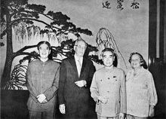
美国著名汉学家
费正清John King Fairbank是哈佛大学终身教授，著名历史学家，美国最负盛名的中国问题观察家，美国中国近现代史研究领域的泰斗，“头号中国通”，哈佛东亚研究中心创始人。费正清1932年就来到中国，执教清华，任讲师，讲授经济史。他在北京认识了梁思成、林徽因夫妇并与他们成为最亲密的朋友。
费正清这个中国名字就是梁思成替他取的。他的英文原名JohnKingFairbank一般译为约翰·金·费尔班克，梁思成告诉他叫“费正清”好，意思是费氏正直清廉，而且“正”、“清”两字又跟英文原名JohnKing谐音。

Slide 44
美国著名汉学家
美国的中国学研究始于费正清，是因为作为现代中国学的奠基人和开拓者，费正清首先成为由汉学研究向近现代中国研究演变的过渡性学者，他完成了从古典汉学研究向近现代中国研究的过渡，创立了以地区研究为标志的现代中国学。
《美国与中国》是费正清的第一本著作，也是他多年研究所著的一部研究中国历史及中美关系的力作，它是美国汉学研究的代表作之一。该书并没有像一般历史著作那样追求细节的翔实，而是提纲挈领地简略介绍中国的自然环境、历史演变、社会结构、文化传统、生活方式以及中美关系的过去和现状，这样的介绍正符合对中国和中美关系了解不多的美国公众的需要。本书第一版于1948年问世，立即受到学术界的重视，并获得较高评价，被称为经典著作。

Slide 45
葛浩文（Howard Goldblatt），
美国著名的汉学家，是2012年诺贝尔文学奖得主莫言作品的英文译者。出生于1939年，20世纪60年代服役期间在台湾学习汉语，后获得印第安纳大学中国文学博士学位。 目前是英文世界地位最高的中国文学翻译家，已经翻译了30多个中文作家的60多部作品，是有史以来翻译中文小说最多的翻译家。
2000年，因翻译朱天文的《荒人手记》获得美国国家翻译奖（National Translation Award）。
2009年获得古根海姆奖。
2011年6月3日，在纪念萧红诞辰100周年举行的首届“萧红文学奖”上，葛浩文的《萧红传》获得萧红研究奖。

Slide 46
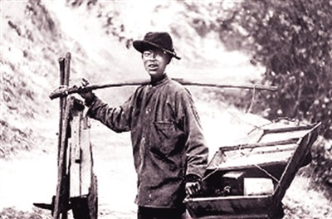
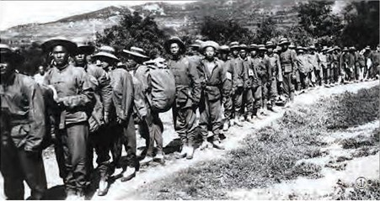
中国人如何开始了解美国
中国人对于美国的了解却是另外一种情况。最早到美国去的中国人是木匠和海员。
1788年在一艘英国轮船上工作的大约70名中国木匠来到美国西海岸。1795年一位名叫奥唐奈(O‘Donnell)的美国商人从广州返美时带着三名中国雇员到巴尔的摩。在1820至1848年间美国旧金山海关记录到的来自中国的入境者只有14人。后来随着淘金热的到来大批华人劳工来到美国。虽然他们人数众多但由于其文化水平和社会地位的原因，他们在促进中美两国文化交流方面所起的作用甚微。
1850年随"淘金热"前往加州的华工

Slide 47
中国人如何开始了解美国
1872-1881年间的120位中国幼童来到美国学习，成为中美两国人民在共享的历史中的另一个重要篇章。
《蒲安臣条约》的第7款明文写道：中美两国之民可以享受彼此教育的自由。换句话说，该条约以法律形式保障中国学子到美国学习的权利。
中美两国历史上一度相互信任及一些共同的经历也是促成中国近代第一个到国外留学的官方团体得以到美国而非欧洲国家留学的重要原因。
与其他国家相比，中国当时对美国更具好感，美国政府及驻华使节也一再大力促成此事。

Slide 48
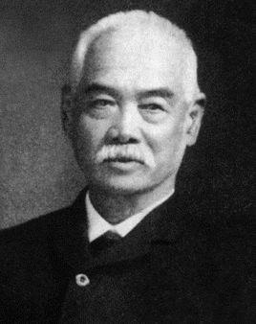
从19世纪中期到20世纪中期有不少中国学生到海外学习所去的国家多为欧洲国及美国、日本等其中尤以去美国者居多。美国是海外第一个接受中国留学生的国家。
第一个在美国接受正式教育并获得学士学位的中国留学生叫容闳，广东人，家境贫寒早年在澳门和香港就读于教会学校。1847年由美国教会送美国深造。1850年进耶鲁大学4年后毕业获文学士学位。回国后曾向政府提出不少改革的建议后致力于帮助中国青年赴美留学。
容闳

Slide 49
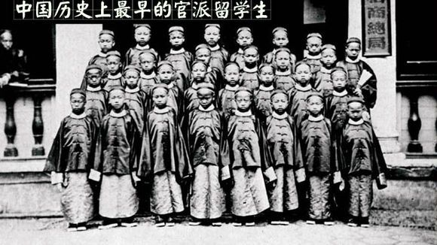
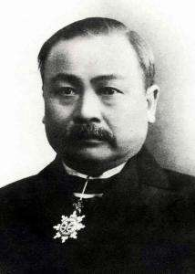
容闳选定的第一批留学生有120人，年龄在10至15岁之间，自1872年至1875年分4批赴美。后清政府正式任命他为管理中国赴美留学生的官员。按计划这些学生将在美学习15年所学专业有军事、造船、开矿、机器制造等。但清政府于1881年召他们回国奉召回国者共94人，其中有2人当时已毕业于耶鲁大学其余均未完成学业。在两个耶鲁毕业生中一个就是后来成为杰出铁路工程师的詹天佑。这批归国留学生除少数人成为反动政客或买办，外多数人都在工业建设和政治革新方面作出了很大的贡献。
留美幼童
詹天佑

Slide 50
幼童
幼童在学习方面大都取得骄人的成绩，以致在1876年美国费城举行的国际博览会上，中国幼童被主办单位邀请与会，以便向博览会展示其出众的才华，并且得到美国总统格兰特（Ulysses S. Grant）的接见。
当时的幼童同学，后来成为耶鲁大学著名英语学者的William Lyon Phelps在其自传中回忆道，中国的同学举止优雅，才华出众，甚至在舞会上也胜美国男同学一筹，成为女同学的邀请对象。

Slide 51
幼童
到1881年幼童留学美国的事业主要因为国内保守势力的反对，加上美国日益扩大的排华浪潮而被腰斩时，43位幼童已进入美国大学。但其中只有詹天佑、欧阳庚、曾朴完成学业。
43位进入大学读书的幼童中，20位进入容闳的母校耶鲁大学，其他则进入哈佛、麻省理工学院或哥伦比亚等名校。
如不被提前召回的话，大概所有幼童都可以考上美国的优秀大学。这在当时是非常了不起的成就，因为当时能够上大学的美国人可谓凤毛麟角。

Slide 52
幼童
当获悉中国政府提前召回幼童时，美国前总统格兰特、著名作家马克·吐温、耶鲁大学校长等众多美国政界及教育界人士深表惋惜。他们致函李鸿章，希望不要召回幼童。
他们指出幼童已取得了重大进步，假以时日，他们的学业会更精进，将来对中国的贡献会更大。
《纽约时报》就幼童提前被召回发表文章说，幼童在美国所取得的进步“应该足以成为全中国的骄傲”，他们的留美事业，尽管被缩短，仍是“非常成功”。约有6人最终留在美国。

Slide 53
幼童
这些留在美国的幼童中有李恩富，他曾在美国出版When I was a Boy in China，这是中国人在美国发表的较早有影响的英文著作。
在这部书中，李向美国人介绍中国的风土人情、文化、食品、教育及宗教等。
另一幼童荣揆后来也留在美国，最终同美国人结婚，并服务于中国在美国的外交机构。
还有一位留在美国的幼童张康仁成为美国第一位华人执业律师，不过他后来最终还是回到祖国。这些选择留在美国的幼童当然成为中美共同经历的历史之重要一部分。他们或用笔，或用专业知识，或为外交服务等方方面面去促进中美间相互了解，成为最早一批开拓者。

Slide 54
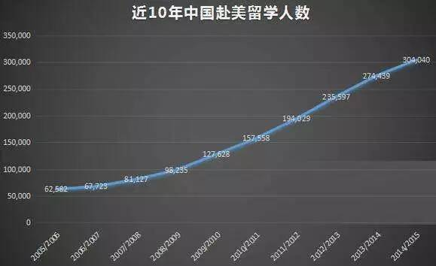
根据中国教育部公布的数据，2016年中国出国留学人员总数54.45万人，其中逾九成留学人员赴美、英、澳等十国留学。

Slide 55
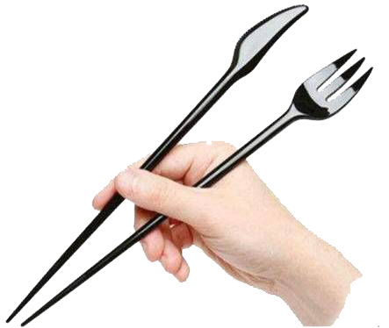
中美
文化差异

Slide 56
1. 集体主义与个人主义 （Collectivism and Individualism）
VS

Slide 57
中国文化——集体主义
中国文化崇尚的是集体主义，提倡先顾他人和集体的利益，最后才顾自己的利益。
中国文化主要把人理解为类的存在物，把人当做是社会群体的一分子，强调的是人的社会性和社会价值，人的价值因为群体而得以体现并因此而体现出来。
中国人向来以自我贬仰的思想作为处世经典，这便是以儒家的“中庸之道”作为行为的基本准则。
中国文化体现出群体性的文化特征，这种群体性的文化特征是不允许把个人价值凌驾于群体利益之上的。57

Slide 58
在中国为代表的集体文化国家中，他们的关键单位是集体。他们的行动和决策的起点是群体。
在中国，集体主义是非常常见的。孩子要倾听长辈的教导，尊重他人的意见和建议，关注家庭或宗族。人们把自己当成与他人亲密结合起来的社会关系的一分子。他们只是某个强大的、有凝聚力的单位（家庭、宗族、职业、企业、宗教）中的其中一个组成部分；这个单位在他们的一生中为他们提供着保护和支持，而他们也要为此付出自己的忠诚作为代价。
个人在职业选择、婚姻伴侣的选择的方面要征求家人等群体的意见。
他们认为得到群体和社会的认可往往比得到个人的认可更加重要。一切要先满足群体的权利和需求，然后才考虑个人的权利和利益。

Slide 59
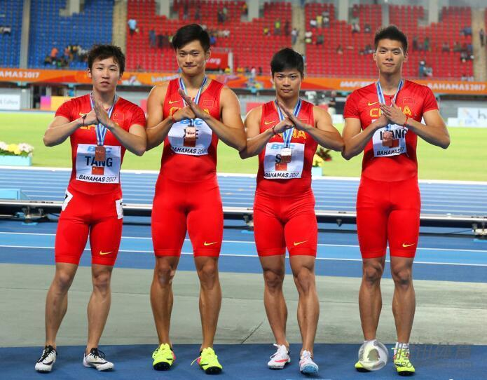
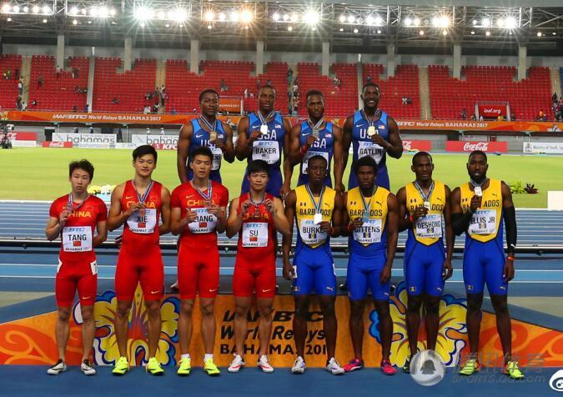
接力世锦赛中国摘两铜

Slide 60
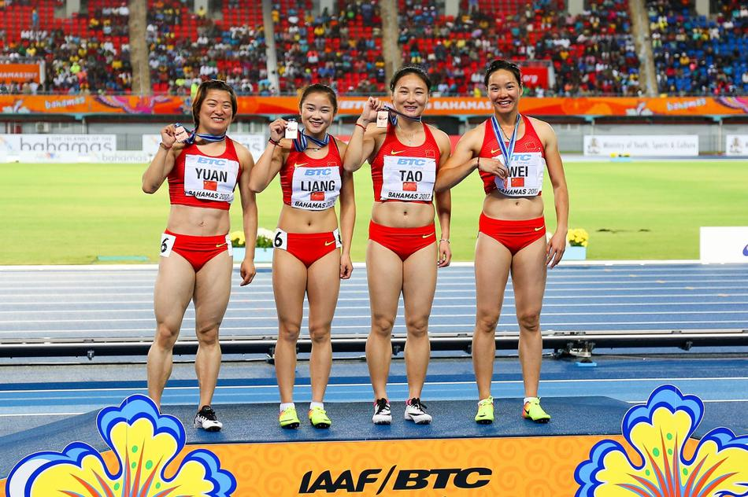
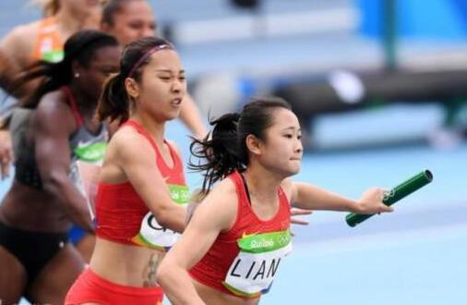

Slide 61
美国文化——个人主义
美国文化强调的是个人主义。在美国文化中，人被当作是独立的个体而存在，他们有理智、有尊严和自由的意志，他们必须对自己的命运负责任。
西方国家价值观的形成至少可追溯到文艺复兴运动。文艺复兴的指导思想是人文主义，即以崇尚个人为中心，宣扬个人主义至上，竭力发展自己表现自我。“谦虚”这一概念在西方文化中的价值是忽略不计的。生活中人们崇拜的是“强者”“英雄”。有本事、有才能的强者得到重用，缺乏自信的弱者只能落伍或被无情地淘汰。

Slide 62
在美国文化概念中, 关键单位是个人。它重视个性、独立和自立。
从早期教育中，孩子们就被要求要学会独立思考，为自己发言，自己处理自己的事务，遇到困难时靠自己的能力解决。家长和老师们只在孩子们寻求帮助的时候给出指导建议。
关于生活的选择更是如此，他们关于职业和事业的抉择、选择婚姻伴侣和抚养孩子的决定，通常都是由自己个人做出的。
关于认可方面，他们重视的是个人的认可，而不是群体的认可。
因此，个人的权利和需求压倒了群体的权利和需求他们的行动和决策的起点是群体的权利和需求。

Slide 63
美国电影宣扬的是什么？
Personal heroism
个人英雄主义

Slide 64
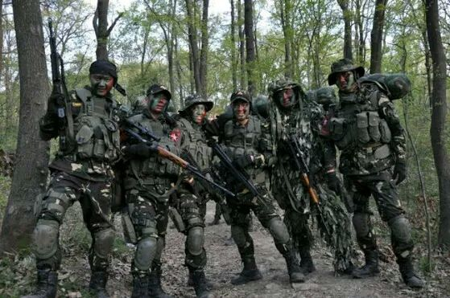
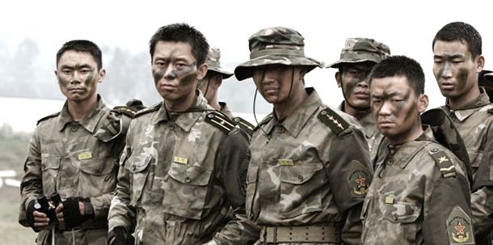
中国电影宣扬的是什么？
Unity is strength, persevering!
团结就是力量，坚持就是胜利！

Slide 65
2. 求稳与求变
（The Seeking of Stability vs. the Seeking of Change）
VS

Slide 66
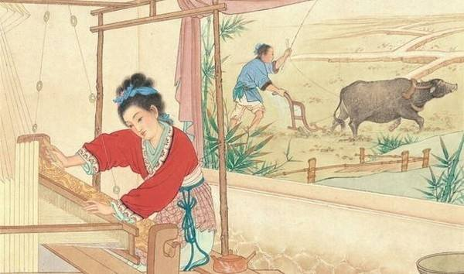
中国文化——求稳
在儒家思想影响下的中国人的生活则被“万物不变”，或“万变不离其宗”，“祖宗之法不可变”的精神所笼罩。
中国人不仅把“安分守己”“安居乐业”当作永恒幸福，而且进而由此达到历史的稳定和进步。在“忠恕”与“仁爱”的中庸哲学指导下，中国很少有激进的行动，基本上是“温和”与“缓进”强调顺其自然。
中国几千年来，正是在“稳定”中求生存，求发展，求进步的。这就是为什么中华民族的文化得以延续的原因，为什么中国的文化得以保存其完整性的原因。66

Slide 67
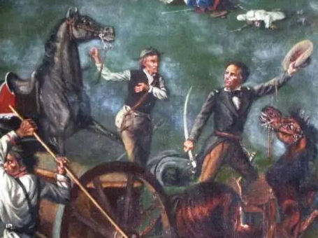
美国文化——求变
美国文化的真谛在于“变化”二字，核心思想是“无物不变”，而且变化永无停顿。
对美国人来讲，变化、发展、改善、进步，成长与未来几乎都是同义词。没有变化就没有进步，没有未来。
美国人爱独辟蹊径，不管变化好也罢，变化坏也罢，他们历来变化多端，不怕万里从头越，自己动手改变命运。
美国人的变化还表现在不同形态的流动方面，包括职业、社会地位、地域等方面的流动。当然变化还体现在家庭危机、家庭分散、婚姻解体等方面。67

Slide 68
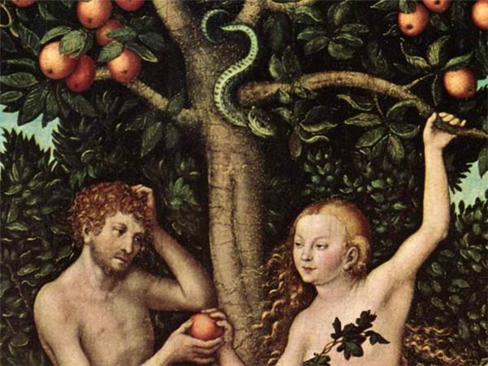
3.人性本善与人性本恶 （Innately Good vs. Innately Evil）
VS

Slide 69
中国文化——人性本善
中国人传统的人性论是性善为本，渊源于孔子思想，他指出，“性相近，习相远”。
孟子发展了孔子的性本善说，注重发扬人的“恻隐之心”，“羞恶之心”， “辞让之心”，以及“是非之心”等与生俱来的善性。
“人之初性本善”是中国文化中基本的人性论。
人性本源也直接影响了人们生活的很多方面，如传统的儒家文化强调人们要从善性出发，并固守其性本善就可以了。这就是人们为什么“安于现状”，“安分守己”，“知足者常乐”。

Slide 70
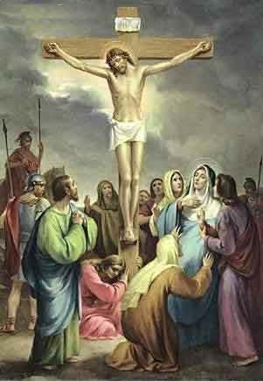
美国文化——人性本恶
与“性本善”的人性论相反，影响西方的基督教的人性论是“人之初性本恶”。人们认为自己在上帝面前是有罪的，这就是被西方学者广泛称之为的“原罪说”。
以原罪为起点的西方文化，为改变原罪，人们不断忏悔，设法改变罪的本性，奋起变化，以期待世界末日的审判，从而到达彼岸，这就造成了西方人为什么求“动”，求“变”的心态。

Slide 71
4. 沟通交流差异
VS

Slide 72
中国文化——委婉
中国的传统文化中特别崇尚语言和行为的委婉、含蓄。
他们倾向于使用迂回曲折或换而言之的方法来表达完全简单明了的意思。
中国人喜怒不形于色的行为习惯，充满人性关爱的家庭观念。中国文化更注重情感、强调人际关系，从而也带来了这种文化的相对包容和曲折含蓄。
含蓄是一门艺术，也是一种智慧。同样的话，运用含蓄的方法，对方易于接受，而且不易伤人，能取得事半功倍的效果。

Slide 73
美国文化——直白
在美国文化中，人们倾向于更直接、明确和个人化的交流。
他们相信使人与众不同的正是人表达直接思维、看法、观点和感受的方式。他们期望说话人提供的信息可以承载说话人的观点，并且期望信息可以表达个人的责任感。
他们善于展示和“推销”自己，但与此同时他们必须为自己所犯的错误承担相应的责任。
直言需要一种勇气，而且直言虽有不拐弯抹角，直奔主题，反应快速的优点。

Slide 74
5. 关于隐私权
VS

Slide 75
中国文化——重视关系
在中国，关系比空间和隐私更加重要。
在集体主义文化中，无论是在商务办公环境下，还是在个人生活环境下，对共有的空间都持容忍的态度。
当中国的孩子们长大成人后，他们通常愿意与父母待在一起，他们想要家庭更加团结，亲人间的关系更加紧密。
对于中国人来说，这样的生活方式有助于家庭各个成员更加了解对方，当其中一个家庭成员遇到困难时，他们可以更好的互相帮助。

Slide 76
美国文化——重视隐私
由于个人主义文化重视个人自由，与集体主义文化相比，大多数个人主义文化需要更大的私人空间和更高的隐私要求。
美国宪法第四条修正案保障了所有公民都有权使自己的身体、住所、文件和私人财产，免受不合理的搜查和强占。无论在商务办公环境下，还是在个人生活环境下，他们对于隐私的要求都是十分严格的。
当美国人成年以后，他们大多不愿与父母同住，而选择搬到外面独立居住。76

Slide 77
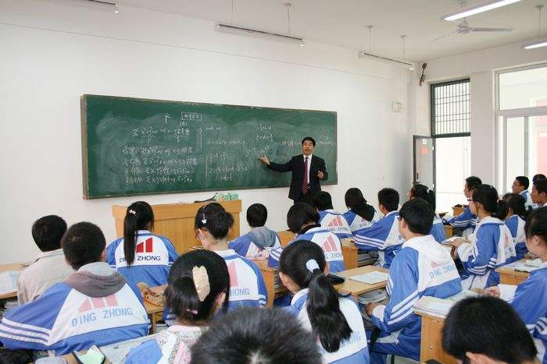
6. 在教育上的差异
VS

Slide 78
中美教育对比
 | 中国式教育 | 美国式教育
教育目的 | 成才 | 成人
教育方式 | 批评、否定 | 鼓励、肯定
初等教育目的 | 开发智力 | 培养创造力
成绩单是什么 | 各方压力 | 私人物品 78

Slide 79
How to React if Children are Wrong ?
By
Telling them stories and playing with them
To let them learn right from wrong?
Or
Yelling at them and using physical punishment?
Americans choose the former
Chinese choose the latter

Slide 80
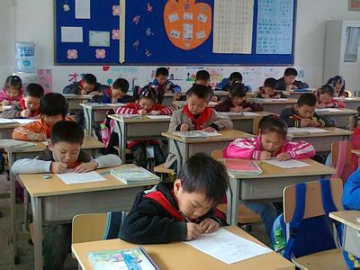
When in class…在课上
● Sitting straightly
● Listening quietly
● Taking notes quickly
○ Talking freely
○ Think lively
○ Discuss enthusiastically

Slide 81
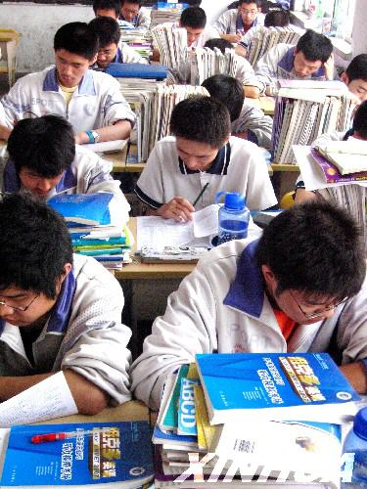
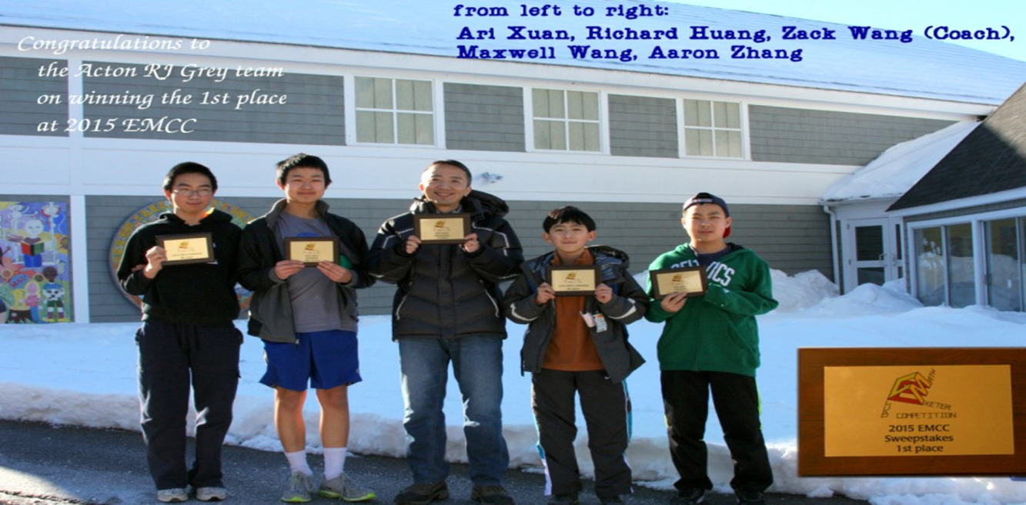
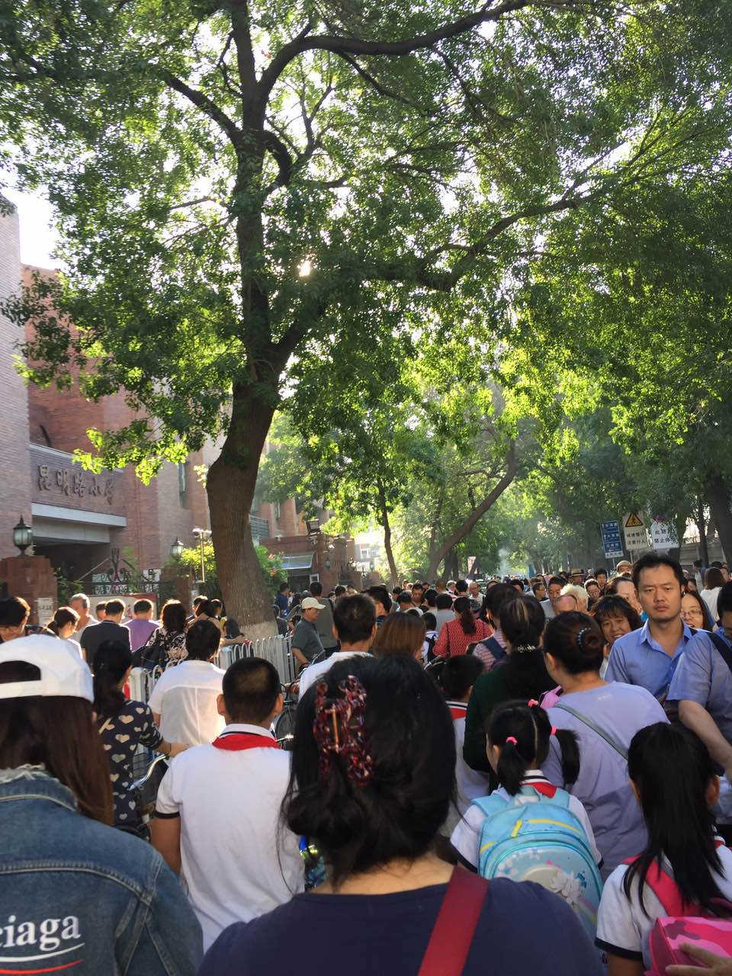
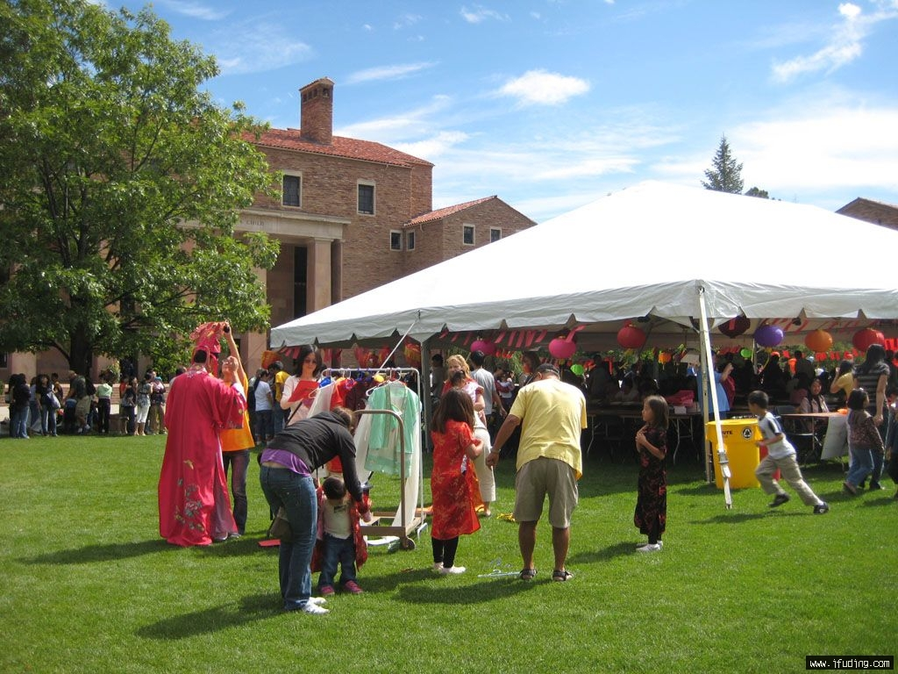

Slide 82
7. 饮食差异
VS

Slide 83
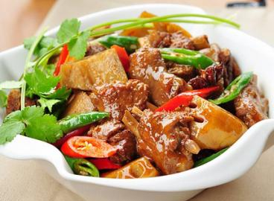
饮食观念差异
中国 | 美国
强调感性和艺术性 追求饮食的口味感觉 不注意食物的营养成份 多从“色、香、味、形、器”等方面来评价 果腹充饥 & 满足对美味的渴望 | 理性的、讲求科学的饮食观念 强调饮食的营养价值 注重食物所含蛋白质、脂肪、热量和维生素的多少 不追求食物的色、香、味、形 实用与功利的目的性

Slide 84
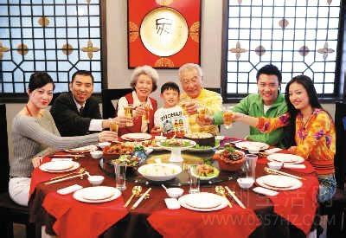
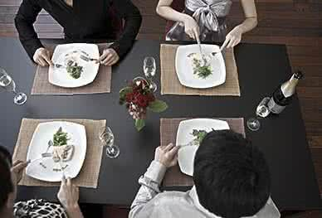
饮食习惯差异
中国 | 美国
聚餐围坐，共享一席 相互敬酒、劝菜 体现出人们之间的相互尊敬、礼让的美德以及和睦、团圆的气氛 教化和表达各种“礼” 维护家庭稳定和促进家庭成员团结和睦 | 分而食之 各人的食物是单盘独碟的 自助餐：各取所需，不必固定座位，可以自由走动。满足个人对食物的喜好，还便于社交 体现了对个性、对自我的尊重，强调了个人的独立和自主 84

Slide 85
饮食结构和素材选用
中国 | 美国
素食占据了更大的比例，同时还配以各种肉食 荤素搭配，营养丰富而均衡 主食基本上以米饭和面食为主 把不同种类的素材混合在一起 视觉上更美观，在味觉上更加丰富和多样 | 肉食占据了更高的比例 主要以牛肉、猪肉、羊肉和各种鱼类为主 素食只占很少的部分 不同种类的素材是不能放在一起加以烹饪的 85

Slide 86
烹饪方法和用具
中国 | 美国
多样和讲究 煎、炒、炸、烧、蒸、烩、溜、焖、烤、拌、爆、炖 厨具从制作材料上可以分为铁锅、铝锅和砂锅等，从形状上有方形、圆形和菱形等的炊具。 | 相对单一和固定 煎、烤、炸、煮 最常用的厨具是电烤箱、平底煎锅和微波炉等 86

Slide 87
餐具差异
中国餐具以筷子和勺子为主

Slide 88
美国人餐具主要是：刀、面包碟、叉、汤匙、叉匙、酒杯、餐巾

Slide 89
美国人用餐的戒条
其一、不允许进餐时发出声响。
其二、不允许替他人取菜。
其三、不允许吸烟。
其四、不允许向别人劝酒。
其五、不允许当众脱衣解带。
其六、不允许议论令人作呕之事。

Slide 90
8. 礼节差异
VS

Slide 91
一、见面礼仪
1. 初次见面时
美：不一定握手，笑笑即可。如握手，男女之间，女方先伸出手，若女方无握手之意，男子就只能点头鞠躬致意；长幼之间由长辈先伸出手；上下级之间，由上级先伸出手；宾主之间由主人先伸出手。而且握手时应注视对方，并摘下手套，否则会被视为不礼貌。
中：视握手为基本礼节，但无太多限定
2. 称呼
美：喜欢直呼其名以显示亲切友好。正式的头衔只用于法官、高级政府官员，军官，医生，教授和高级宗教人士。
中：人们喜欢被称为某某经理、总裁、主任、处长…以显示身份和地位。

Slide 92
二、 送礼、约会、做客的礼仪
1. 送礼
美：以书籍、鲜花、巧克力等不是很昂贵的东东为主，认为单数吉利，讲究包装，有时里三层外三层的包装只有几块巧克力，他们看中诚意
中：送礼讲究成双成对，看重礼品价格。
2. 约会、做客
美：准时 不要推辞
中：迟来一点是允许的 经常谦让、推辞拒绝

Slide 93
拜访的礼节
美国人在拜访朋友时，无论在什么时间，进屋前都要先敲门，征求对方的许可之后，方可开门进入。
进屋之后，首先脱帽，并问对方是否方便，当对方回答“无碍”时，再办理事情。
如果拜访者看到“请勿打扰”的字牌，－般推迟会晤，改日再来。
一般来讲，早8点前，晚8点后，除非有急事或要事，－般不要拜访。
在朋友家作客，想去厕所，美国人一般不问，尽量自己去找。
如果被主人引入卧室，客人通常不坐在床上，因为那是忌讳的。
未经主人同意，客人不随便摆弄屋里的任何东西，特别是钢琴。
如果到女人家里拜访时，假如女主人没让脱大衣，通常是不脱，因为他不知道女主人是否喜欢他在此久留。

Slide 94
赠送礼品
美国朋友之间也盛行互赠礼品，如果出席美国人的家宴时，应赠以中国的小工艺品，如果你不带礼品，就往往意味着你要回请一次。
普通美国人接受礼品时，一般要当场打开礼品，送礼者介绍一下，受礼者赞扬一番，气氛颇为亲切融洽。
如果接受美国人送的礼物，切切不要先是客气一番，辞谢不收，后又接过礼品放在一旁，这对美国人来说是极不礼貌的，因为这等于对这些礼品不屑一顾。
此外，美国人不太注重礼品的价值，却十分讲究礼品的包装。
中国人赴美国做生意带些礼品可以联络感情，礼品不在贵而在于具有明显的中国特色，可以多挑选具有浓厚乡土的或别致精巧的工艺品。

Slide 95
9. 婚姻差异
VS

Slide 96
婚姻概念的理解不同
中国传统的婚姻定义以“行孝传后”为基准，带有强烈的动机指向。
传统婚姻观主张门当户对。
家长托媒人介绍也是风普遍， 甚至许多大城市还出现了婚介露天市场。
强调对方的工作性质，家境，等情况变得更为普遍。
一旦婚姻出现问题，调解工作被看成是十分必要的工作之一。 96

Slide 97
美国人大多都是通过party 认识了自己的配偶。
从法律观点来看，婚姻是一男一女为了共同的利益而自愿终身结合、互为伴侣、彼此提供性的满足和经济上的帮助以及生男育女的契约。
西方人的契约精神延伸婚姻的定义上来，认为婚姻是男女间的契约关系，属个人私事，任何人不能干涉。
一旦发现现有的婚姻是一个错误，夫妻双方有权作第二次选择，他们认为强迫两个不相爱的人生活在一起是残忍的。

Slide 98
结婚成本不同
如今一些中国人把婚姻理解为一桩买卖，因为男婚女嫁已经与物质扯上了极强的关系，“车子房子票子”更是衡量一段婚姻是否划算的重要因素。各地彩礼 “文化”更是五花八门。这便是中国婚姻现实的真实写照。
北京地铁房地产标语：“不买房如何面对丈母娘”。

Slide 99
美国人结婚不会将房子或其他财物看成是最重要的事，只要男女两人情投意合，想结婚就就结婚。而在美国文化中，女儿出嫁或是儿子娶媳妇，父母大多没有什么陪嫁的嫁妆或是为儿子准备好房子。甚至嫁女儿的父母会为婚礼买单，而男方则不用花钱，如果男方没有房子，不要紧，租个公寓先住着，然后两人齐心打拼，总会拥有属于自己的住宅。

Slide 100
看待孕妇的观点不同
美国：小威廉姆斯怀孕也能澳网封后
中国：老人帮助照顾孕妇

Slide 101
10. 旅游目的差异
VS

Slide 102
中国人到美国旅游
中国人到美国主要是看黄石国家公园、大峡谷国家公园 、尼亚加拉大瀑布、纽约、洛杉矶、拉斯维加斯、旧金山 。
每到一个景点都以拍照为主，把大部分的消费花在商品购物上。

Slide 103
美国人到中国旅游
美国人到中国旅游大多想了解中国博大精深的文化，他们要参观故宫、颐和园、圆明园、兵马俑、秦始皇陵、南京的古城墙等名胜古迹， 大多消费花在到这些地方的交通和旅店的费用上。
他们主要是亲眼目睹他们在书本上学到的关于中国的历史情况。 商品购物只占整个旅游支出的极小部分。

Slide 104
11. 球队命名差异
VS

Slide 105
中超球队命名
1、广州恒大淘宝足球俱乐部
股东：恒大地产集团有限公司
2、江苏苏宁足球俱乐部
股东：苏宁电器集团有限公司
3、上海上港集团足球俱乐部有限公司
股东：上海国际港务(集团)股份有限公司
4、上海绿地申花足球俱乐部
股东：上海绿地体育文化发展有限公司
6、广州富力足球俱乐部
股东：广州富力地产股份有限公司
7、河北华夏幸福足球俱乐部
股东：廊坊京御房地产开发有限公司

Slide 106
从NBA球队命名看美国文化
1.与城市自然环境有关的命名
迈阿密热队(Miami Heat)：迈阿密是美国佛罗里达州东南部滨海城市，气候温暖，“热队”所体现的是迈阿密的气候。
洛杉矶湖人队(Los Angeles Lakers)：湖人队成立于千湖之地——明尼阿波利斯，后来迁入洛杉矶，他们依然沿用原来的名称。
明尼苏达森林狼队(Minnesota Timberwolves)：球队之所以选择森林狼作为队名，是因为明尼苏达州是森林狼在美国的主要栖息地。

Slide 107
2.与城市社会环境有关的命名
奥兰多魔术队(Orlando Magic)：奥兰多，这座拥有迪士尼乐园的城市为了推广其观光旅游业，提出了“欢迎光临魔术山(Come to the Magic!)”的口号，球队也因此得名。
休斯顿火箭队(Houston Rockets)：休斯顿火箭队的前身是圣迭戈火箭队，队名来源于圣迭戈迅速发展的太空时代工业“火箭”。球队于1971年搬到了美国国家航空航天局(NASA)下属最大的太空研究中心休斯顿，“火箭队”名副其实。
芝加哥公牛队(Chicago Bulls)：“公牛队”所在地芝加哥的肉类加工业居全国之冠，老板克莱恩(Richard Klein)认为公牛奋斗不懈的个性象征着球队时时刻刻奋战到底、永不放弃的精神

Slide 108
3.因社会发展的历史事件命名
费城76人队(Philadelphia 76ers)：为了纪念1776年美国独立宣言在费城签订，“锡拉库扎国民队”更名为“76人队”。
波特兰开拓者(Portland Blazers)：波特兰是在西进运动中兴起和发展起来的一个地区，为了纪念“西进运动”对波特兰的影响，他们选择了“开拓者”作为球队的名称。
丹佛掘金队(Denver Nuggets)：19世纪中期在科罗拉多地区爆发的淘金热。给丹佛地区带来了大量的移民，为了纪念这一历史事件，“丹佛火箭队”改名为“丹佛掘金队”。

Slide 109
4.反映移民文化、宗教文化
波士顿凯尔特人队(Boston Celtics)：波士顿是凯尔特人后裔的聚居地，因此被命名为“凯尔特人队”。
纽约尼克斯队(New York Knicks)：“尼克斯队”来源于“Knickerbocker”一词，单词的原意是指一种在膝盖下部收拢扎紧的灯笼裤，后成为荷兰移民后裔的代名词，也就是纽约早期荷兰移民的后代。

Slide 110
5.其他命名
多伦多猛龙队(Toronto Raptors)：“猛龙队”的命名来自于当时风行全球的电影《侏罗纪公园》和恐龙热，有点追赶潮流的味道。
新泽西网队(New Jersey Nets)：球队成立之初，为了与已有的METS(大都会队)、 JETS(喷气机队)的发音押韵，就把队名改为NETS(网队)。
金州勇士队(Golden State Warriors)：1971年勇士队搬迁至奥克兰市，为了表示该队代表整个加利福尼亚州，遂改名为“金州(加州的别名)勇士队”。

Slide 111
12.关于动物的习语差异
VS

Slide 112
关于狗的习语差异
在中国习惯语中，“狗”这个字大多是贬义的，
例如”狗仗人势”、“狐朋狗党”、“狼心狗肺”等。
在美国文化中，狗被认为是人类最好的朋友，
这种态度也体现在习惯语中：
You are a lucky dog.你是一个幸运儿
Every dog has his day.凡人皆有得意日
Love me love my dog.爱屋及乌
top dog 优胜者
He worked like a dog. 他干得十分卖力

Slide 113
在美国文化中，龙是邪恶的象征。
它们以体型、威力和魔法能力而闻名，也因此为人惧怕。而且它们是贪婪、残暴、专制的禽兽，常常毁坏村庄，无恶不作。
龙的强大成了令人惶恐的事情，龙越强悍，人类越无法驾驭，龙就愈走向了人的对立面，被异化、妖魔化成一种邪恶的东西。
关于龙的习语差异
龙是中华民族文化最主要的吉祥物，是中华民族的文化标志。
自称龙子龙孙
过节舞龙、赛龙舟
吃龙眼
喝龙井茶、乌龙茶
生肖属龙
“龙的精神” 是中国人勤劳、勇敢、不屈不挠、大胆创造、诚信和谐的立于世界民族之林的精神。
成语：望子成龙、人之龙凤、龙马精神

Slide 114
德国华裔设计师刘扬，曾经在2007年出版了《东西相遇》一书，引起巨大反响。

Slide 115
人际关系

Slide 116
生活方式

Slide 117
准时

Slide 118
意见

Slide 119
对待愤怒

Slide 120
自我

Slide 121
孩子

Slide 122
领导

Slide 123
排队

Slide 124
周日的街景

Slide 125
聚会

Slide 126
旅游

Slide 127
在餐厅

Slide 128
三餐

Slide 129
处理问题

Slide 130
美丽的标准

Slide 131
老人的日常生活

Slide 132
反应中美文化差异的电影

Slide 133
刮痧
剧情简介
5岁的华裔孩子丹尼斯闹肚子发烧，在家的爷爷因为看不懂药品上的英文说明，便用中国民间流传的刮痧疗法给丹尼斯治病，而这就成了丹尼斯一次意外事故后父亲许大同虐待孩子的证据。庭上，以解剖学为基础的西医理论无法解释通过口耳相传的经验中医学，许大同最后终于失去冷静和理智，法官当庭宣布剥夺许大同的监护权，不准他与儿子见面。父亲因此事决定回国，为了让老人临行再见一面孙子，许大同从儿童监护所偷出儿子丹尼斯到机场送别，因此受到警方通缉，父子分离，夫妻分居，朋友决裂，工作丢失，接连不断的灾难恶梦 般降临，一个原来美好幸福的家庭转眼间变得支离破碎。影片结尾，在一家人不懈的努力和朋友的帮忙下，终于向法庭证明什么是中国的“刮痧”，一家人得以团圆。

Slide 135
什么是刮痧？

Slide 136
中美文化差异的体现：
法庭上，大同满腔激情地目视前方，真挚而忘情地诉说着作为一个父亲，一个移民家庭的父亲对于自己儿子的爱与期望，责任与关怀，妻子简宁在一旁激动地流下了热泪。接下来控方律师发言，意想不到的证人和证词一个又一个地出现，使许大同百口莫辩。
影片中，控方律师用许大同给丹尼斯所讲的《西游记》孙悟空偷吃蟠桃，打翻炼丹炉，大闹天宫的故事来 证明许大同具有暴力倾向：
别人种了九千年的桃子，他不跟主人打一声招呼摘来便吃，当人家制止时，他不但不听劝阻，而且还大打出手毁了人家的桃园。别人辛辛苦苦炼好的丹丸，他拿来就吃，还把主人打得头破血流，临走还毁了人家的制作车间，像这样一个野蛮顽劣的猴子，竟然被许大同在电子游戏中描绘成英雄……”
面对控方律师对中国传统文化与道德规范的“全新解释”，许大同最后终于失去冷静和理智，咆哮着扑向控方律师……法官当庭宣布剥夺许大同的监护权，不准他与儿子见面。

Slide 137
法庭上愤怒的许大同

Slide 138
感谢好莱坞式的结尾，给了大同一个团圆的平安夜。但是矛盾远远没有真正的解决——住在地球另一侧的孤单的老父亲，仿佛是另一种“刮痧”，在新世纪到来的时候，他被西方所谓的文明永远地拒之门外了。他给儿子起名“大同”，但走遍天下，“大同”又谈何容易呢？

Slide 139
喜福会
电影《喜福会》是根据美国华裔女作家谭恩美著同名长篇小说改编的。
作为一名具有双重文化背景的作家，谭恩美不仅面对种族认同的问题，更是多了一些文化挣扎。

Slide 140
简介：
四位来自中国大陆的母亲性格各异，她们虽抛却国难家仇移居美国，但却是彻头彻尾的中国女性;她们的女儿是生于美国成长于美国的新一代，能讲一口流利的英语，从小受到的是美国的教育，沉溺在美国的生活方式之中，虽然外表看来与母亲非常相像，实则完全不同，她们不得不承受两种文化与价值观的冲撞。文化背景、时代、个人经历和价值观的差异，使两代人之间有着难以跨越的鸿沟，从而体现了中美文化之间的差异。

Slide 141
中美文化差异的体现：
道教是中国本土宗教，距今已有1800年历史，对中国文化的形成和发展有着重要影响。中国人讲究风水，讲究阴阳平衡，道教认为，万事万物都由阴和阳组成，阴阳平衡是生命活力的根本，阴阳平衡则人健康有神，反之就会患病、早衰，甚至死亡。
顾映映当她看见女儿丽娜的新房子里，一个镶嵌镜子的柜子正对着床时，她便叫了起来，“你怎么能将镜子对着床放?这是相冲的，你的新婚喜气，都会冲掉了” 。顾映映认为家具的摆放要讲究风水，她注重的不是视觉上的平衡，而是感觉上的平衡，这体现了道教文化对中国人思想观念的影响。

Slide 142
在中国，人们偏向于用一种比较委婉的方式去交流。面对面的时候，人们不愿意说实话，认为实话实说有时候会带来不愉快和尴尬。而美国人却不这样，他们喜欢直接表达自己的想法。
薇弗莱把男朋友里奇带回家吃饭的时候，担心母亲不喜欢里奇，便千叮咛万嘱咐他“饭后一定要告诉她(龚琳达)说，她烧的菜，是你尝过的最好的中国菜。可是，里奇非但没有称赞，反而批评了龚琳达的厨艺。龚琳达故意说“哎呀，这菜不够咸，淡而无味，其实这是在故意地谦虚，是想让大家都去尝尝再去夸奖评论一番。可是里奇不明白中国式的谦虚，说“它所需要的，就是加点酱油”。

Slide 143
告别的时候，里奇还十分“不礼貌”地说“再见，琳达，龚”。
在中国，对父母直呼其名是不尊重的表现，何况一个准女婿第一次去家里做客就对未来的岳父岳母这样讲话。中国人以谦虚为美德，对别人在赞赏予以否认，习惯贬低自己;美国人讲话直接，崇尚个人奋斗，对别人的赞赏欣然接受。里奇显然不懂这些，把一切都搞砸了。

Slide 144
总结

Slide 145
Conclusion
作为一种社会现象，文化是一门覆盖面宽广而又十分复杂的学科，包括社会规范、世界观、价值观、生活方式等等。不同国家、民族的思想文化各有千秋，只有姹紫嫣红之别，而无高低优劣之分。每个国家、每个民族不分强弱、不分大小，其思想文化都应该得到承认和尊重。
如果我们能够更多地了解相互之间的文化和风俗习惯，那么就可以更好地避免相互交流中的误解，预防交流中可能出现的冲突，通过拓宽各自的眼界以达到更好地促进不同文化之间相互交流的目的。
因此，要实现中美两国人民的友好交往和关系深入，就要求我们在交流中、在产生文化误解和冲突中不断地总结文化差异，努力发现语言文化、社会风俗习惯的差异，排除文化交际模式化的禁锢和文化差异的干扰，互相尊重，平等往来。

Slide 146
文化传播中
我们任重而道远
了解中外之间的文化差异
是为了把它当做工具，
和世界更好的沟通；
是为了把它当做桥梁，
向世界更好的传播我们伟大的中国文化！
向伟大的中华文化致敬！

Slide 147
谢谢
Thank you .

